Slide 1

Développement front
MMI 2 – CM#6 S3

Slide 2
Danielo JEAN-LOUIS

Slide 3
Javascript
Langage de programmation orienté pour le web
Crée en 1995 par Brendan Eich
Langage différent du Java malgré son nom

Slide 4
Javascript
Utilise .js comme extension de fichier
Permet notamment d’ajouter de l’interaction sur les sites
  Présent sur quasiment tous les sites de nos jours

Slide 5
Javascript
Le code est lu de haut en bas par le navigateur
Reprend les concepts d’autres langages : variables, fonctions… avec une autre syntaxe

Slide 6
Javascript
Trois façons de charger un fichier js :
  Dans une balise <script>
  Attribut html : à bannir
  Fichier externe
    Préférer cette méthode pour des questions de lisibilité
Il est possible de combiner les méthodes au sein du même projet

Slide 7
Javascript
Le point-virgule est facultatif (sauf rares cas)
Langage faiblement typé :
  Un entier peut devenir une chaîne de caractères ! Et vice-versa.
Langage extrêmement permissif. Produisez un code rigoureux !

Slide 8
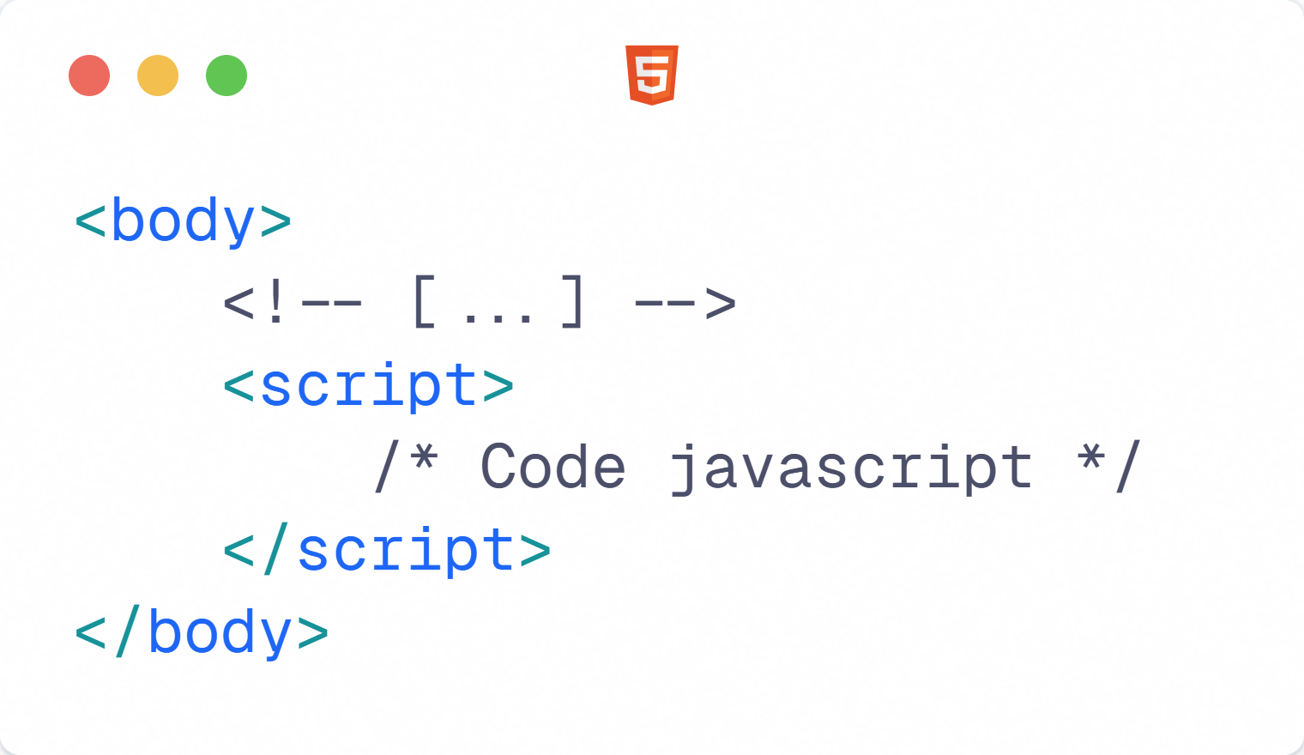
Chargement des scripts - balise
Pour éviter des problèmes, la balise script se place à la fin de la balise <body>
Note : les commentaires sont accessibles à l’utilisateur final

Slide 9
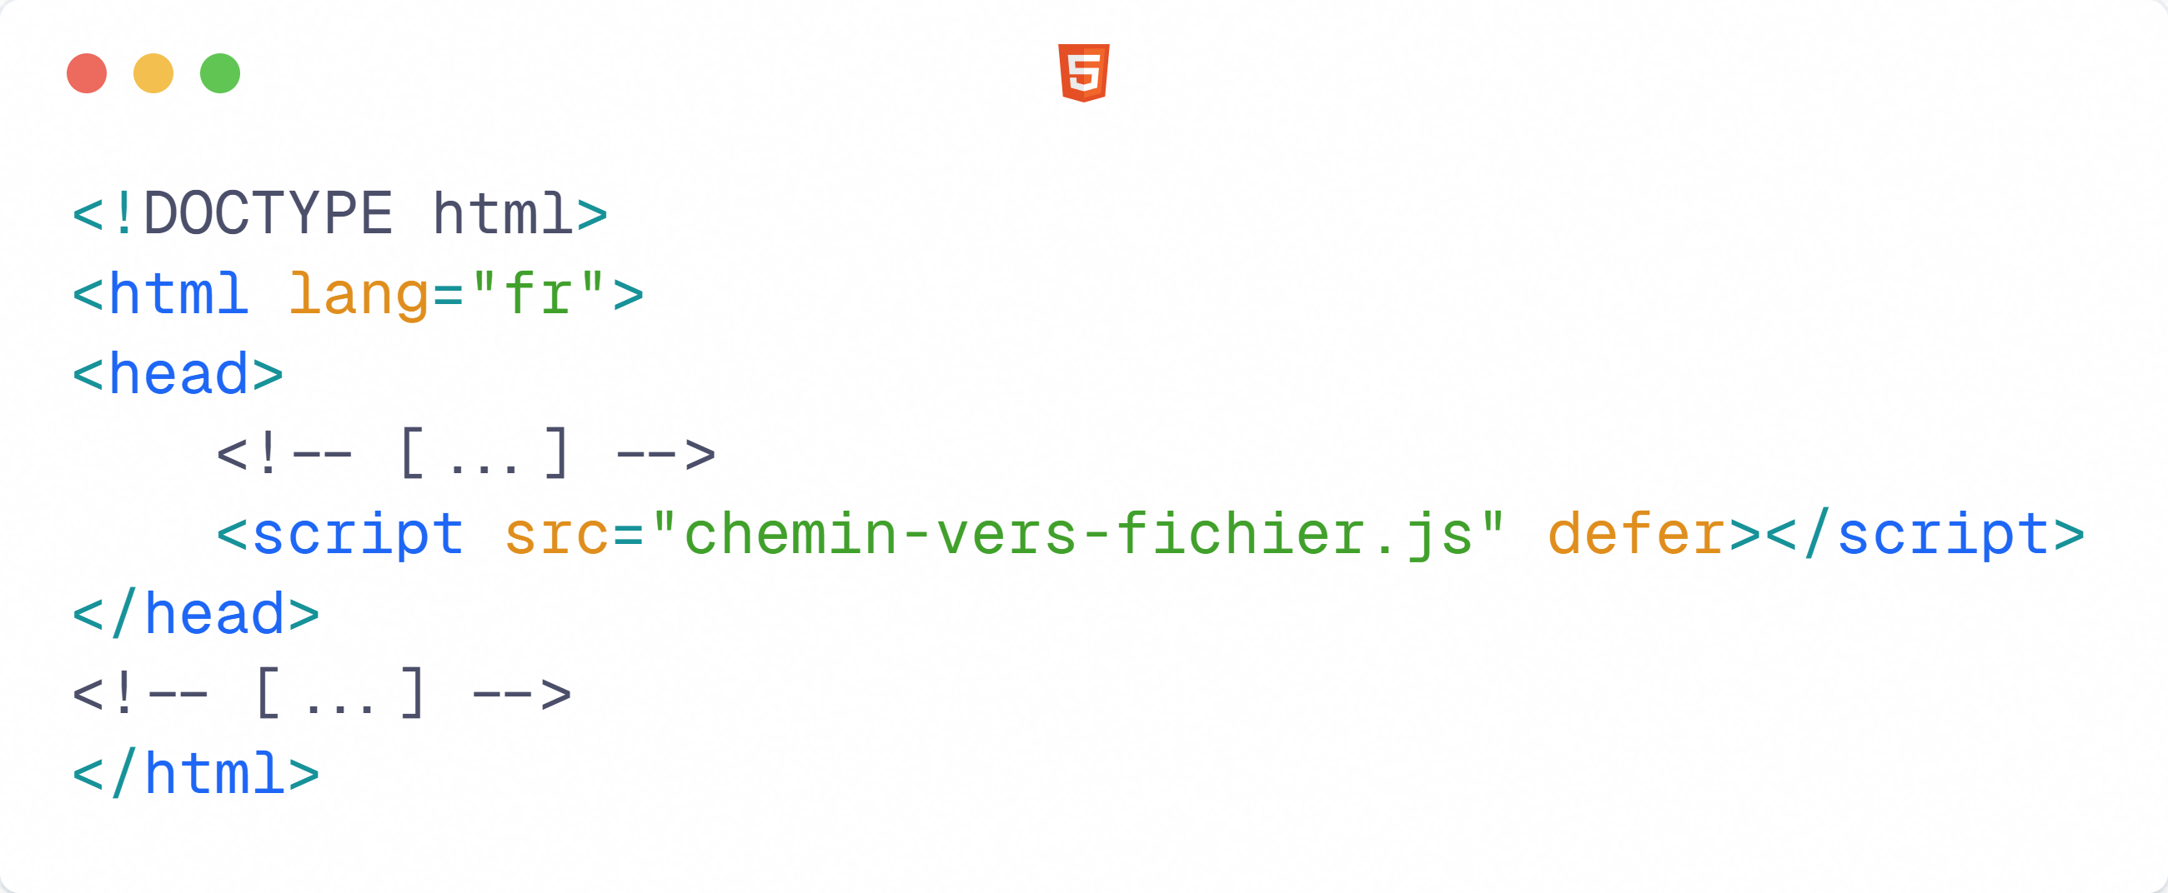
Chargement des scripts – fichier externe
Notre code javascript est contenu dans un fichier externe puis chargé dans un fichier HTML.
Le chemin peut être relatif ou absolu.

Slide 10
Attribut "defer"
Source(s) :
https://developer.mozilla.org/fr/docs/Web/HTML/Element/script#attr-defer

Slide 11
Attribut "defer"
Attribut propre à la balise <script>
Indique au navigateur de charger le script après chargement des balises HTML
  Limite les risques de bugs si le script est chargé avant les balises HTML
Ne fonctionne qu’avec l’attribut “src”
Pensez à le mettre
Source(s) :
https://developer.mozilla.org/fr/docs/Web/HTML/Element/script#attr-defer

Slide 12
Attribut "defer"
Attribut propre à la balise <script>
Indique au navigateur de charger le script après chargement des balises HTML
  Limite les risques de bugs si le script est chargé avant les balises HTML
Ne fonctionne qu’avec l’attribut “src”
Pensez à le mettre
Source(s) :
https://developer.mozilla.org/fr/docs/Web/HTML/Element/script#attr-defer

Slide 13
Variables
Trois mots clés :
  var : désuet. Crée des effets de bord
  let : Crée une variable dont la valeur peut changer
  const : Crée une constante. La valeur ne change pas
Source(s) :
https://developer.mozilla.org/fr/docs/Web/JavaScript/Reference/Statements/const
https://developer.mozilla.org/fr/docs/Web/JavaScript/Reference/Statements/let

Slide 14
Variables
Préférez un nom clair et descriptif
  Par convention, on utilise la camelCase. Ex : ageEtudiant, nbreEtudiants
Source(s) :
https://developer.mozilla.org/fr/docs/Web/JavaScript/Reference/Statements/const
https://developer.mozilla.org/fr/docs/Web/JavaScript/Reference/Statements/let

Slide 15
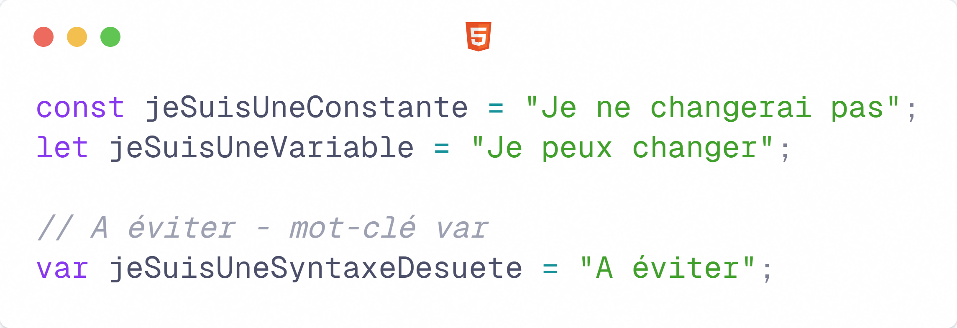
Variables
Source(s) :
https://developer.mozilla.org/fr/docs/Web/JavaScript/Reference/Statements/const
https://developer.mozilla.org/fr/docs/Web/JavaScript/Reference/Statements/let

Slide 16
Variables - Règles
Ne pas mettre d’espaces
Ne pas commencer par un nombre
  Mais peut contenir un nombre
Ne pas mettre de tirets ou autres caractères spéciaux (underscore possible)
Éviter les accents
Source(s) :
https://developer.mozilla.org/fr/docs/Web/JavaScript/Reference/Statements/const
https://developer.mozilla.org/fr/docs/Web/JavaScript/Reference/Statements/let

Slide 17
Fonctions
Permettent de réutiliser le code
  Évite de se répéter
Permettent de mieux séparer le code
  Meilleure lisibilité
Créent un contexte qui leur est propre
  Toute variable crée à l’intérieur n’est pas accessible à l’extérieur
Source(s) :
https://developer.mozilla.org/fr/docs/Web/JavaScript/Reference/Operators/function

Slide 18
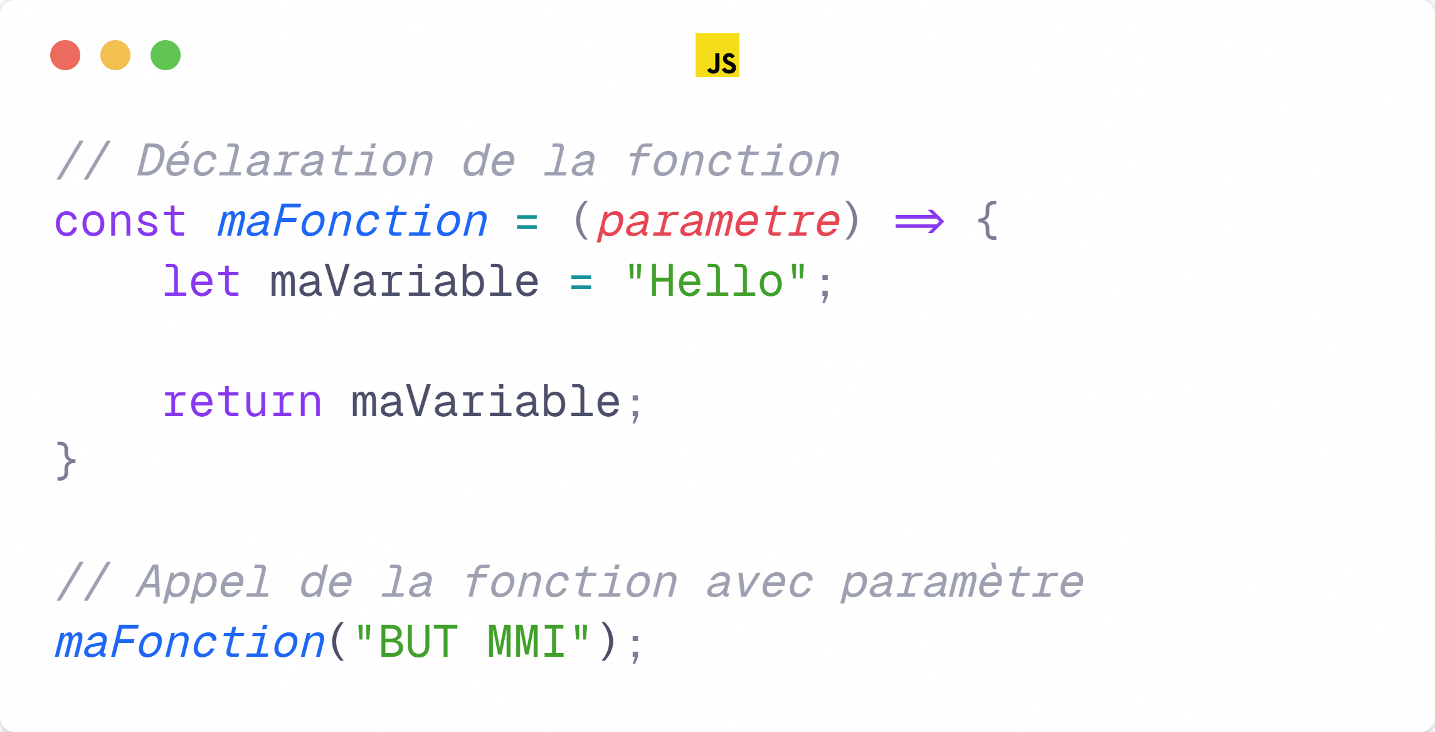
Fonctions
Source(s) :
https://developer.mozilla.org/fr/docs/Web/JavaScript/Reference/Operators/function

Slide 19
Fonctions – mot-clé "return"
Permet d’assigner le "résultat" d’une fonction dans une variable
Présence multiple de return possible dans une fonction
  Une fonction ne peut retourner qu'un seul élément à la fois
Source(s) :
https://developer.mozilla.org/fr/docs/Web/JavaScript/Reference/Operators/function

Slide 20
Fonctions – mot-clé "return"
Utilisable uniquement dans une fonction
Met fin à l'exécution d'une fonction
  Toute ligne après le mot-clé "return" et au même niveau ne sera pas exécutée
Disponible dans d’autres langages de programmation
Source(s) :
https://developer.mozilla.org/fr/docs/Web/JavaScript/Reference/Operators/function

Slide 21
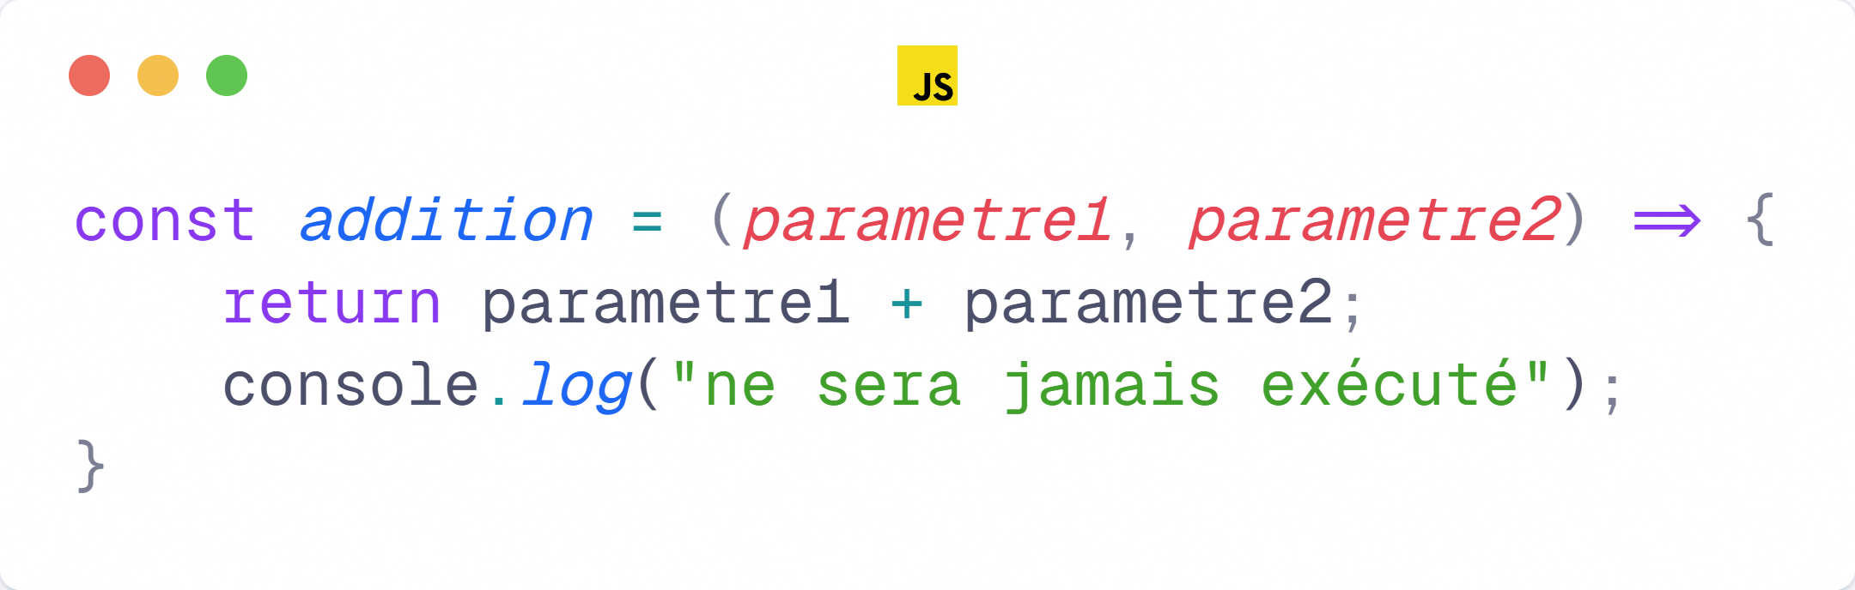
Fonctions – mot-clé "return"
Cette ligne est après un "return" et au même niveau, elle ne sera jamais exécutée
Source(s) :
https://developer.mozilla.org/fr/docs/Web/JavaScript/Reference/Operators/function

Slide 22
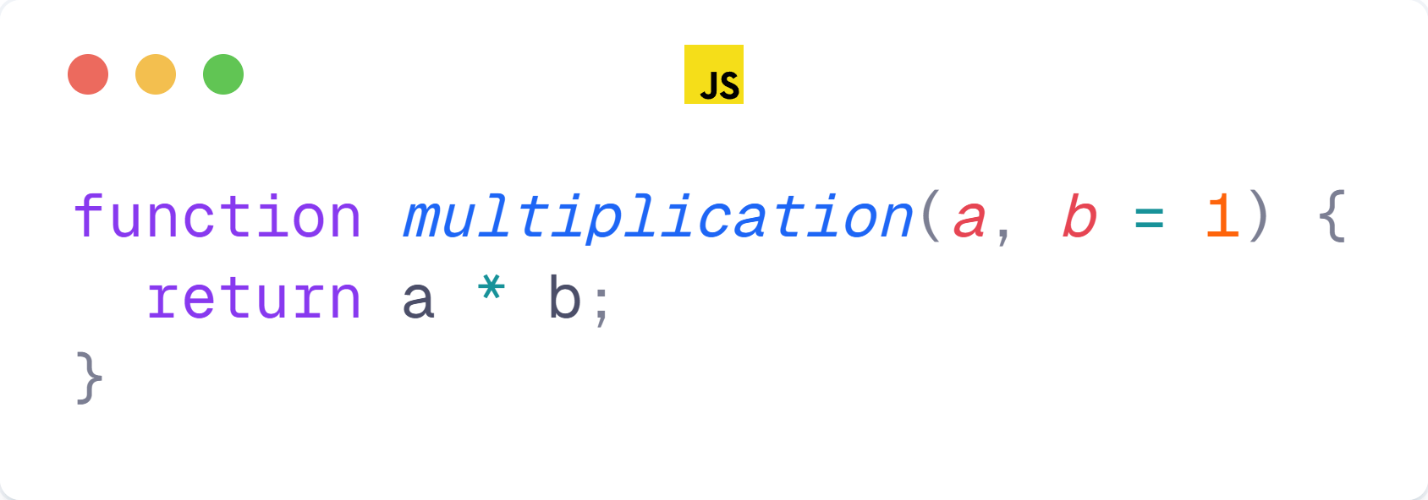
Fonctions – Valeurs par défaut
Appliquent une valeur aux paramètres non définis
Si l’argument “b” n’est pas défini lors de l’appel de la fonction. Alors sa valeur sera égale à l’entier “1”
Source(s) :
https://developer.mozilla.org/fr/docs/Web/JavaScript/Reference/Operators/function

Slide 23
Autres instructions
if...else : exécute une instruction si la condition est remplie
For : Exécute des instructions tant que la condition de bouclage est vraie
Source(s) :
https://developer.mozilla.org/fr/docs/Web/JavaScript/Reference/Statements/if...else

Slide 24
console.log
Equivalent js de print() en php
Affiche le résultat dans la console du naviagateur onglet “Console”
Très utile pour débugger son code
  Servez-vous en
Source(s) :
https://developer.mozilla.org/fr/docs/Web/API/console/log_static

Slide 25
Manipulation de la page web
Permet d’éditer / supprimer ou ajouter des éléments HTML sur la page
Possibilité de récupérer un ou des élèments via des méthodes dédiées comme “querySelector()”
Source(s) :
https://developer.mozilla.org/fr/docs/Web/API/Document/querySelector

Slide 26
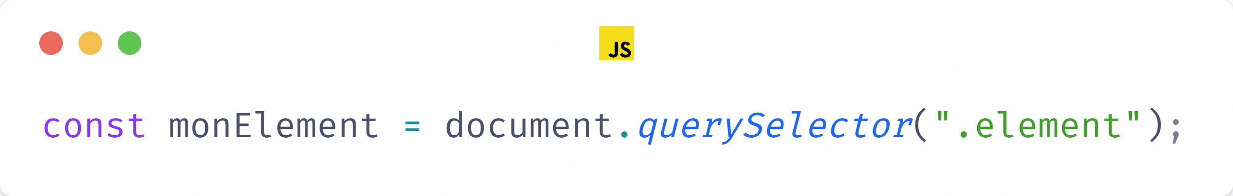
Manipulation de la page web - querySelector
Méthode permettant de récupérer un élément sur la page courante
Prend en paramètre un sélecteur CSS
Retourne le premier élément trouvé
Source(s) :
https://developer.mozilla.org/fr/docs/Web/API/Document/querySelector

Slide 27
Manipulation de la page web - querySelector
Méthode coûteuse en performance
  Si possible évitez de l’appeler dans une boucle
Source(s) :
https://developer.mozilla.org/fr/docs/Web/API/Document/querySelector

Slide 28
Démo

Slide 29
Gestion des évènements
Utilisation de la méthode “addEventListener” permettant d’écouter un évènement
  Clic, focus, survol…
Appel d’une fonction dépendamment d’un évènement qui a eu lieu
Source(s) :
https://developer.mozilla.org/fr/docs/Web/JavaScript/Reference/Statements/if...else

Slide 30
Questions ?

